Slide 1

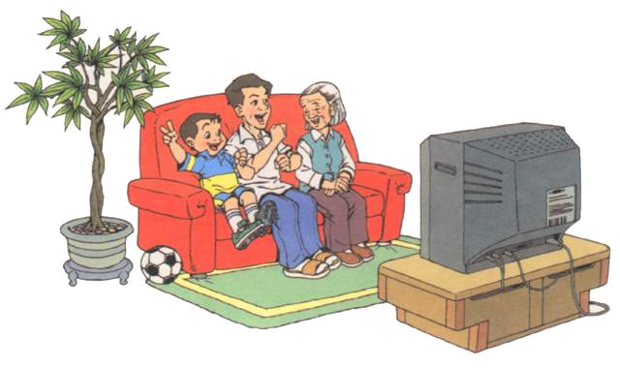
5、看 电 视

Slide 2
读一读
quán
qí miào
jīng
sài
全 家 奇 妙 精 彩 比 赛
关 掉 没 完 没 了 换 成
球 员 写文章 音 乐 舞 蹈
guān diào
wán
huàn
yuán
xiě
yīn
dǎo

Slide 3

猜谜语：
小小一间房,只有一扇窗，唱歌又演戏,天天翻花样。
（打一家用电器）
电 视

Slide 4
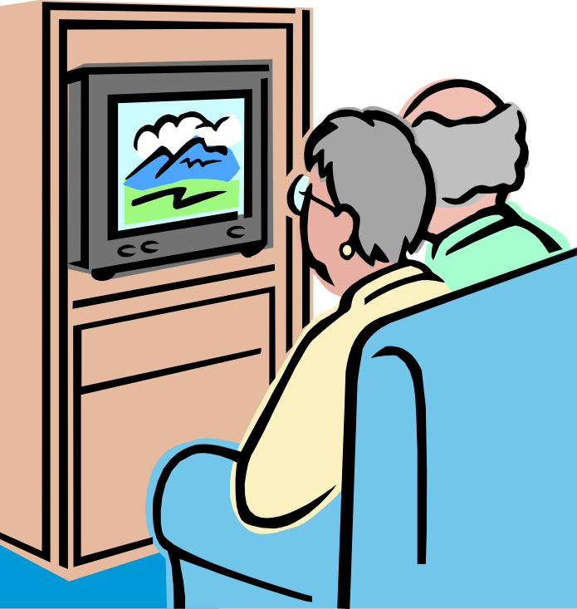
每天，我们全家人都看电视，我家看电视，真有些奇妙——

Slide 5
想一想：
“我”家看电视，很奇妙，表现在哪里？

Slide 6
讨论：
爸爸：
奶奶：
我们：

Slide 7
讨论得出：
爸爸：明明是个足球迷，却把一场精彩的足球赛关掉，──打瞌睡睡觉。
奶奶：奶奶啥时换了频道？──不看电视只看我们，和我们一起拍手欢笑。
我们：不看球赛，让妈妈听听音乐，看看舞蹈。

Slide 8
说一说：
句一：因为爸爸爱奶奶，想让奶奶……，所以……。
句二：因为奶奶爱我们，想让我们……，所以……。
句三：因为我们都爱妈妈，想让妈妈……，所以……。

Slide 9
每天，我们全家人都看电视，
我家看电视，可真有些奇妙！
每个人心里都装着一个秘密，到底是啥？不说你也知道。

Slide 10
读儿歌：全家人，真奇妙。
看电视，让频道。
足球赛，却关掉。
唱京剧，没完了。
看妈妈，写文稿。
我动员，换舞蹈。
听音乐，解疲劳。
不精彩，却欢笑。

Slide 11
阅读推荐：
1、《看电视》 p50页
2、《孔融让梨》 p51页
3、《天气预报》 p52页
4、《妈妈的口味》P53页

Slide 12
写话练习：
说说你家有没有使人
感动的事，说给同学听听。
以“我爱我家”为题写下自
己的话。

Slide 13
课外拓展：
小芳说：“我爸爸最爱看新闻联播。”
小刚说：“我爸爸妈妈爱看什么节目？以后我要留意。”

